Slide 1
Kružnice
Vypracovala: Mgr. Alžběta Pelcová

Slide 2
Zkus říct, jaký je rozdíl mezi KRUŽNICÍ a KRUHEM?

Slide 3
Kruh
kruh je geometrický útvar
je vyplněný

Slide 4
Kružnice
geometrický útvar
je prázdný (dutý)

Slide 5
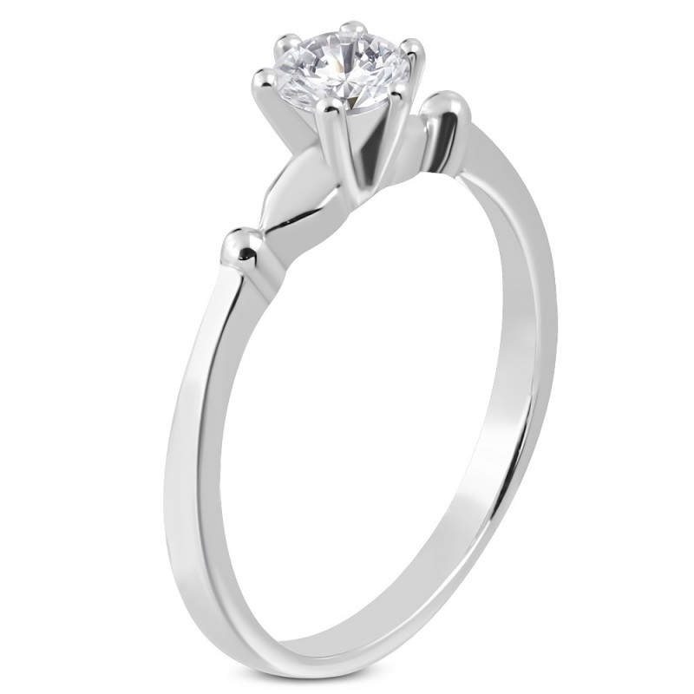
Dokážeš pojmenovat správně tyto obrázky?
KRUŽNICE
KRUH

Slide 6
Vyzkoušej si doma ☺
obkresli si cokoliv, co je kulaté
například sklenici, minci, hrnek atd. - urči, zda se jedná o kruh či kružnici

Slide 7
Přečti si růžové rámečky na str. 36 ___________________________ Projdi si cv. 1 na str. 36

Slide 8
Co musí mít každá kružnice
bod S – střed
poloměr (značíme r)
označení kružnice – k (malé psací)

Slide 9
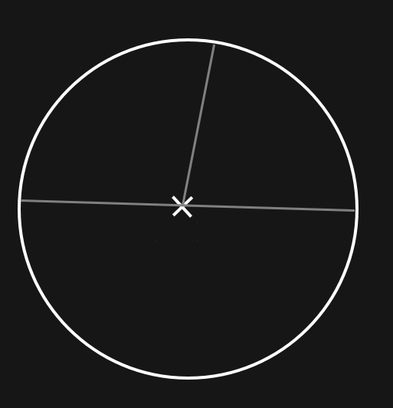
Zkus popsat, co vidíš na obrázku
A
r
O
P
d
S
k….kružnice
S….střed kružnice k
r….poloměr (úsečka SA)
d…průměr (úsečka OP)
k

Slide 10
Napiš si zápis do školního sešitu

Slide 11
Přečti si růžové rámečky na str. 42

Slide 12
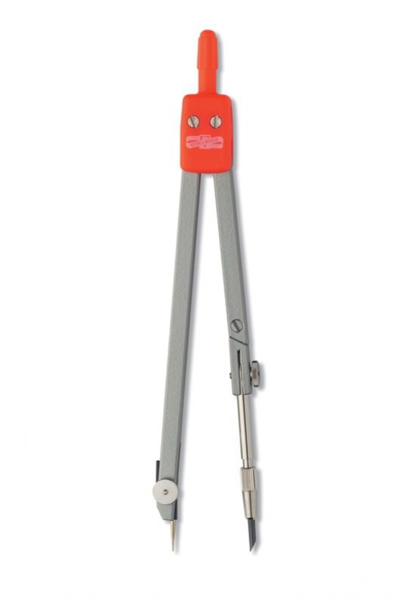
Jak narýsovat kružnici?
potřebuješ kružítko
Doporučuji tohle….nejlépe se s ním pracuje!

Slide 13
Postup při rýsování
vyznačíme střed kružnice

Slide 14
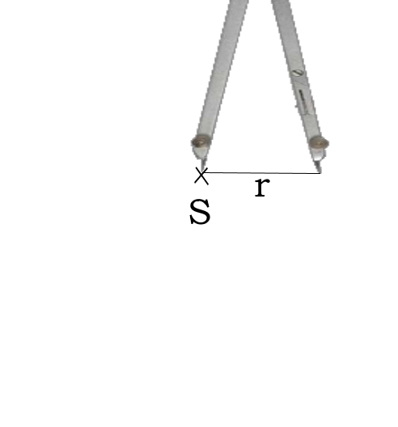
Postup při rýsování
zvolíme poloměr kružnice (rozevřením kružítka)
r….je libovolné

Slide 15
Postup při rýsování
ze středu opíšeme kružítkem kružnici
Kružítko držíme za špičku kružítka (viz video)

Slide 16
Zkoušej si doma narýsovat kružnici. PS: Kdo chce vyzkoušet, může zkusit mou kytičku ☺.

Slide 17
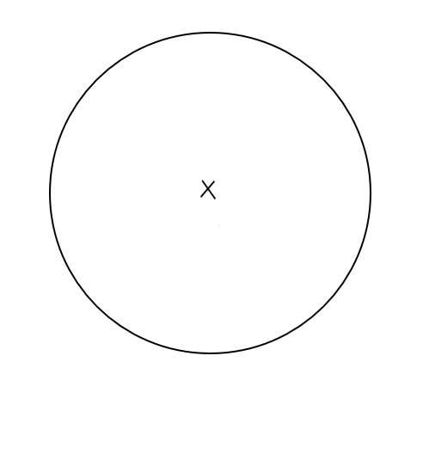
TRÉNUJ RÝSOVÁNÍ KRUŽNICE
1.

Slide 18
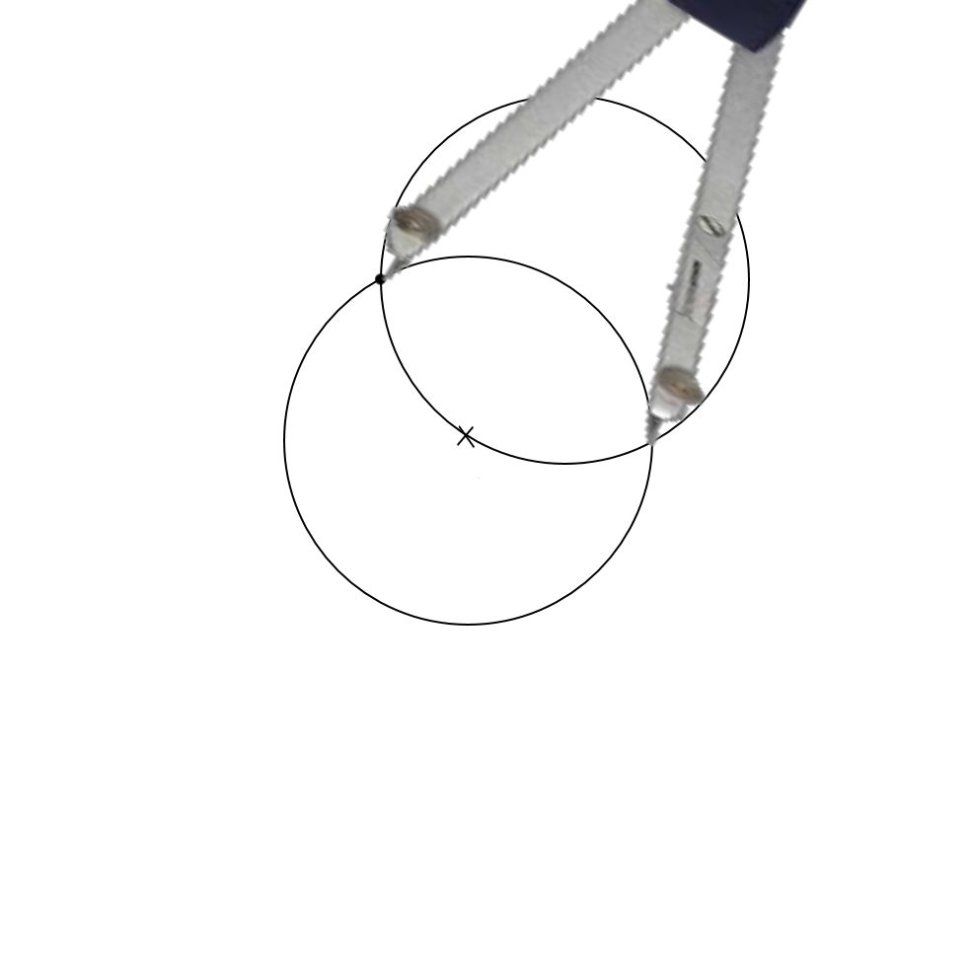
TRÉNUJ RÝSOVÁNÍ KRUŽNICE
2. Nechte si stejný poloměr! Píchněte kamkoliv do kraje kružnice a udělejte kružnici další.

Slide 19
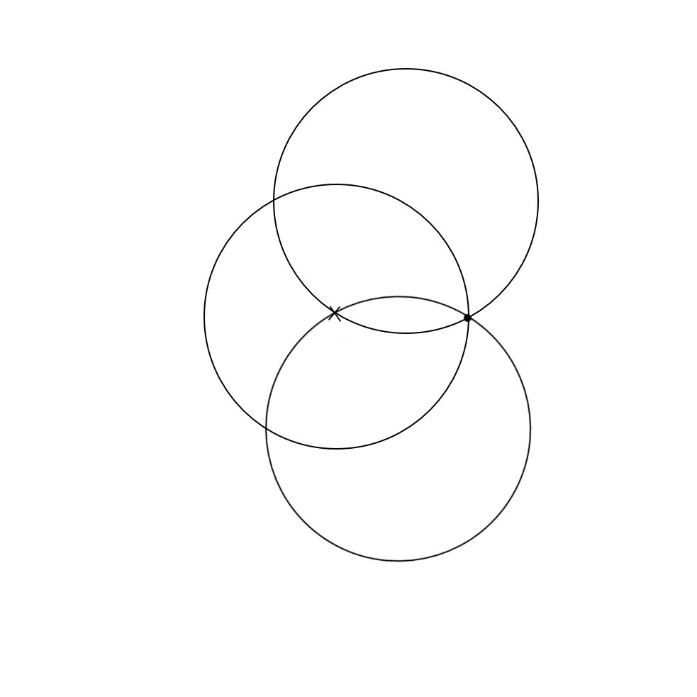
TRÉNUJ RÝSOVÁNÍ KRUŽNICE
3. Tam, kde se ti kružnice protnou, ti vznikne nový střed, ze kterého vytvoříš novou kružnici.

Slide 20
TRÉNUJ RÝSOVÁNÍ KRUŽNICE
Videonávod

Slide 21
TRÉNUJ RÝSOVÁNÍ KRUŽNICE

Slide 22
TRÉNUJ RÝSOVÁNÍ KRUŽNICE
PŘESNĚ TAKTO SE KRUŽÍTKO
PŘI RÝSOVÁNÍ NEDRŽÍ!

Slide 23
TRÉNUJ RÝSOVÁNÍ KRUŽNICE

Slide 24
TRÉNUJ RÝSOVÁNÍ KRUŽNICE

Slide 25
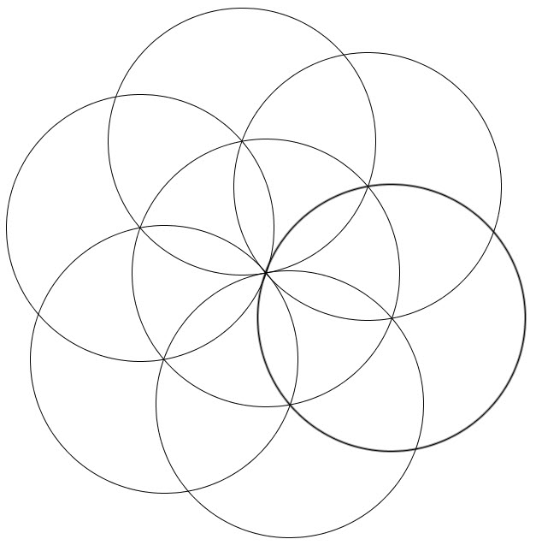
VÝSLEDEK

Slide 26
MĚJTE SE KRÁSNĚ

